Slide 1
Audit Carrefour
Magasin: Hypermarché La Soukra
Mme Meriam CHOUCHENE
Dr Mejed HENI
Le 13/04/2017

Slide 2
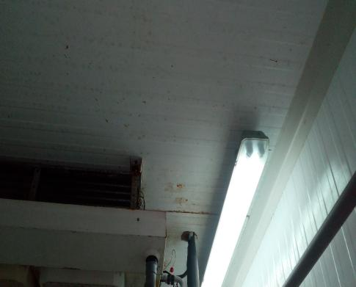
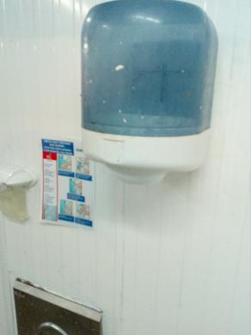
Boucherie:
Piqûres de moisissures et de rouille au plafond
Absence de papier

Slide 3
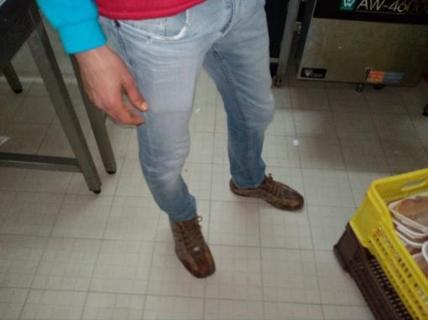
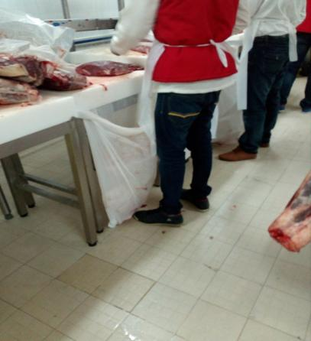
Boucherie: port de tenue civile

Slide 4
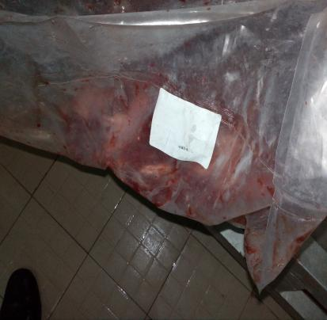
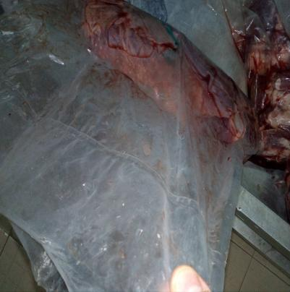
Boucherie: Les étiquettes de certains PAD n’étaient pas lisibles. Le caractère sous-vide a été perdu

Slide 5
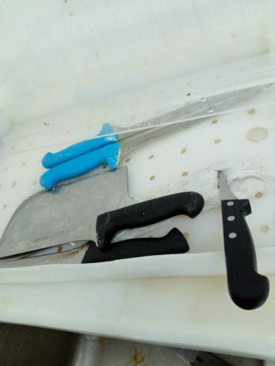
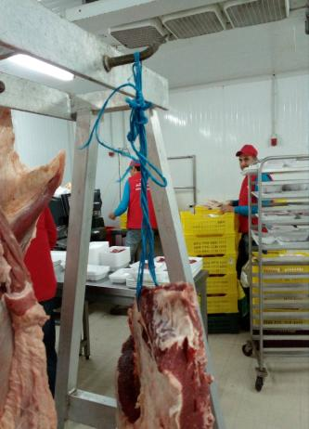
Boucherie:
Accrochage des carcasses à l’aide d’une corde en plastique
non respect du code couleur des couteaux (le couteau bleu est pour la poissonnerie

Slide 6
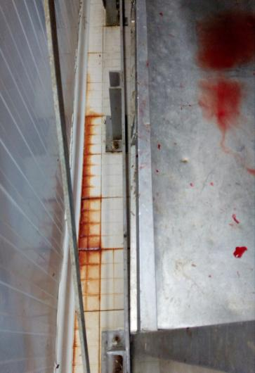
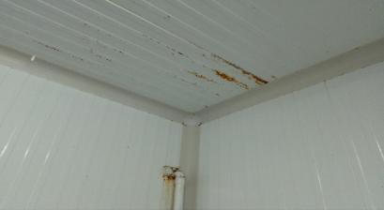
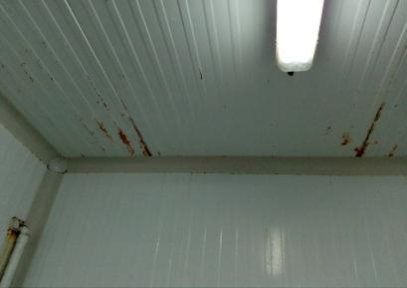
Boucherie: développement de rouille dans la plonge et la chambre froide

Slide 7
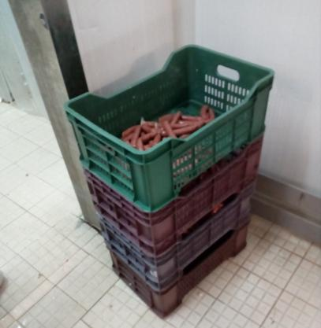
Boucherie: Des merguez non datées étaient stockées dans des caisses de différentes couleurs dont celles destinées aux déchets

Slide 8
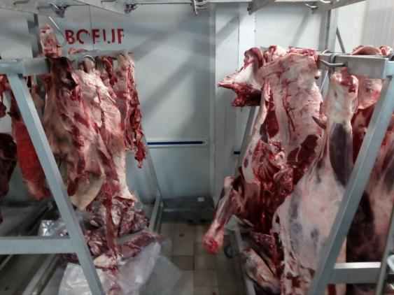
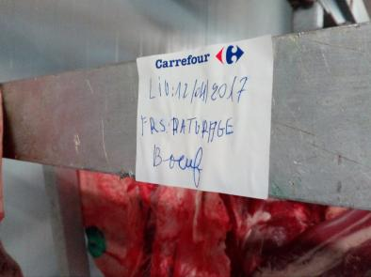
Boucherie: Seule un ensemble de carcasses était identifié par la date de réception et le fournisseur. Absence d’identification pour le reste

Slide 9
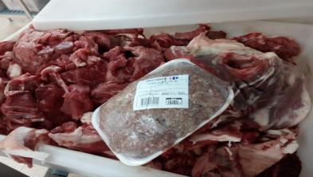
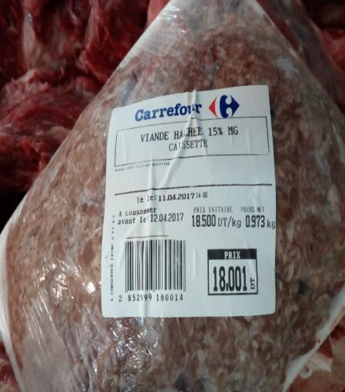
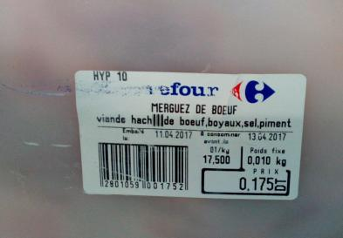
Boucherie: Stockage dans un premier bac d’une barquette de viande hachée depuis le 11/04 avec du parage (destiné au hachage) non identifié
Stockage dans un 2ème bac, de parage pour merguez depuis le 11/04

Slide 10
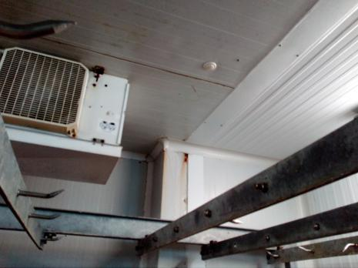
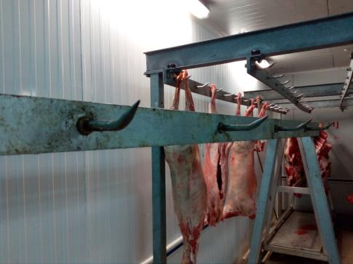
Boucherie:
Les accroche-arcasses n’étaient pas propres
Le revêtement de la chambre était usé

Slide 11
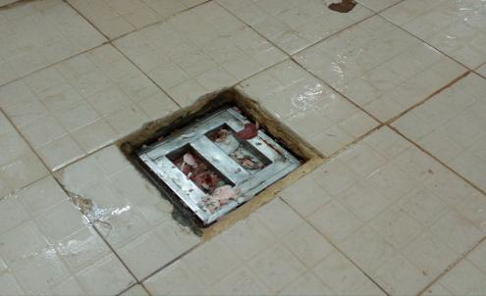
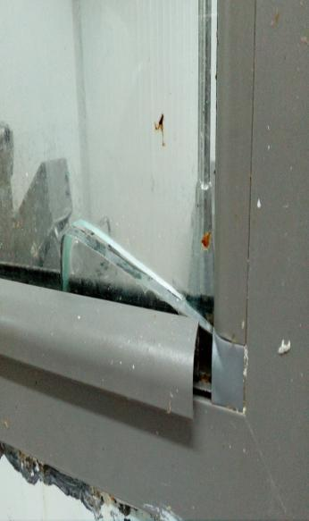
Boucherie:
Le siphon n’était pas à fleur avec le niveau du sol
La vitre de la saucisserie était brisée

Slide 12
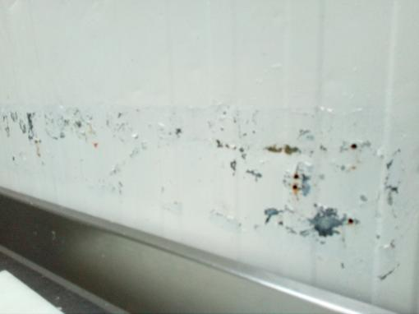
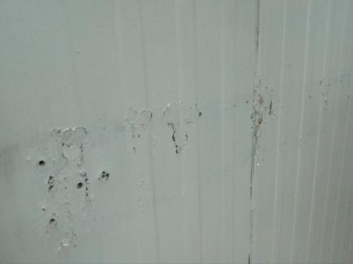
Boucherie: le revêtement de la saucisserie était écaillé

Slide 13
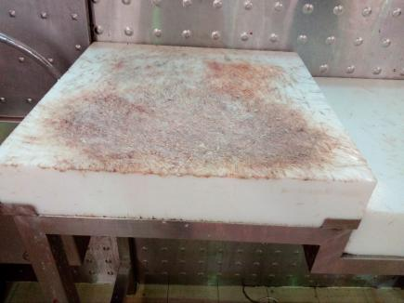
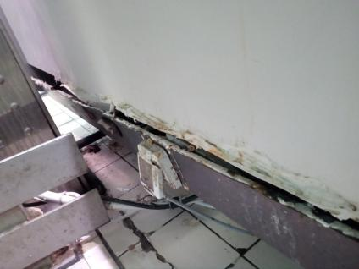
Boucherie stand trad:
Le billot était usé
Décollement des composant du meuble avec des câbles traînant par terre

Slide 14
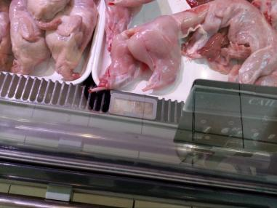
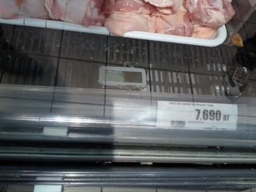
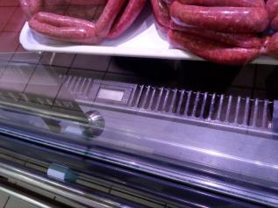
Boucherie:
Les afficheurs des meubles n’étaient pas fonctionnels

Slide 15
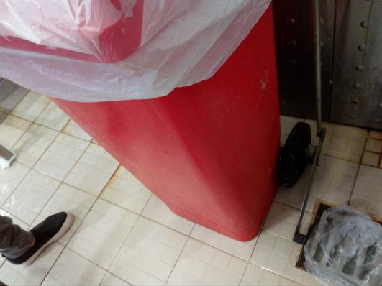
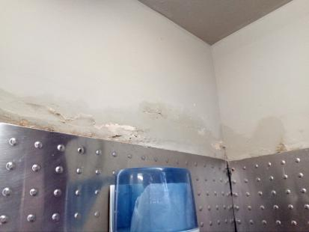
Rayon Chahia:
Trace d’humidité au mur
La pédale de la poubelle était démontée

Slide 16
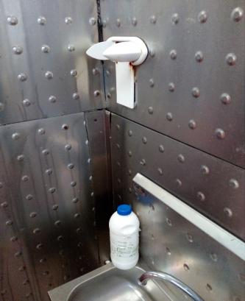
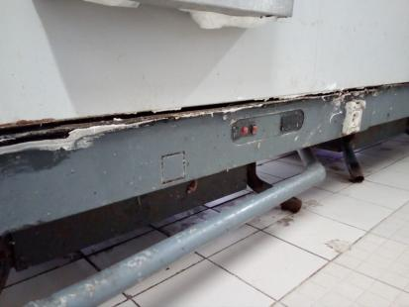
Boucherie Chahia:
Absence de distributeur de savon
Le meuble devient usé (décollement des jointures)

Slide 17
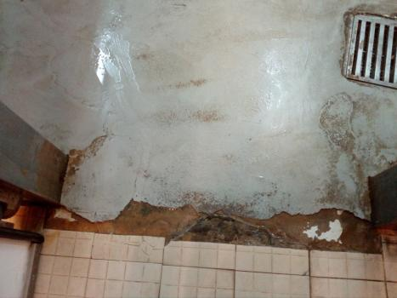
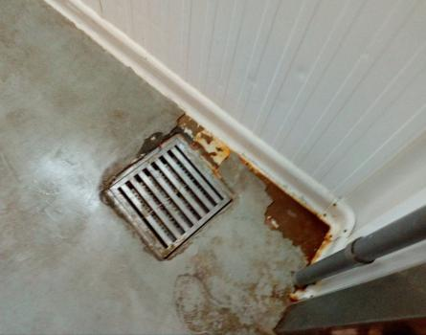
Boucherie Chahia:
Décollement de la résine et développement de rouille

Slide 18
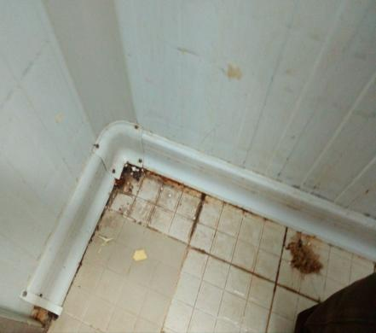
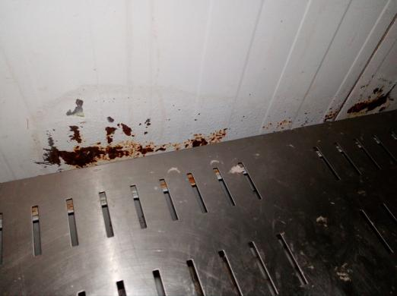
Pâtisserie:
Le revêtement de la casserie était en décollement

Slide 19
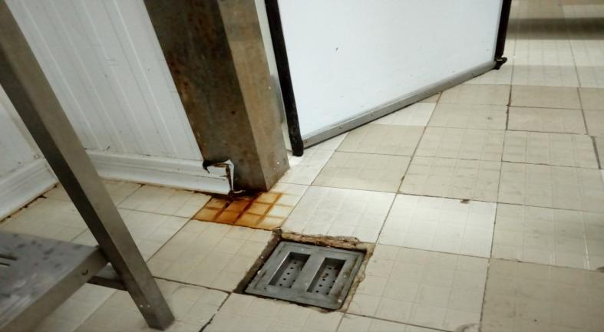
Pâtisserie:
Développement de rouille au sol
Le siphon n’était pas à fleur avec le sol

Slide 20
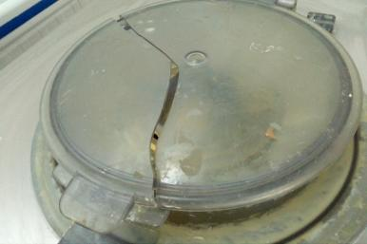
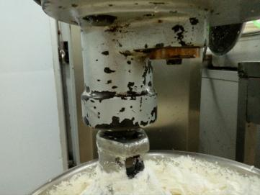
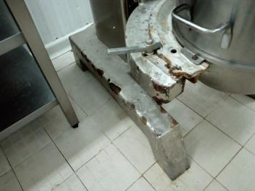
Pâtisserie:
Le couvercle du pastocrème était endommagé
Des gouttes de graisse, de l’axe du batteur, contaminaient le contenu
Nécessité de repeindre le socle du batteur

Slide 21
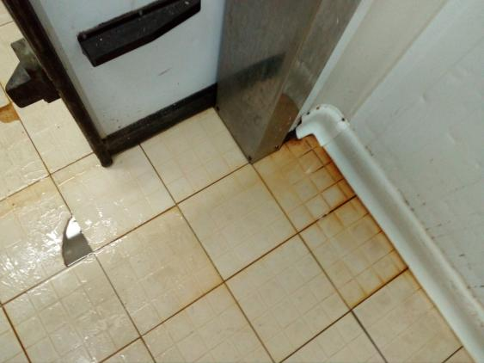
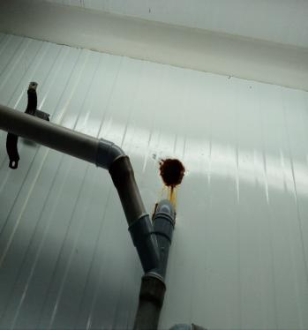
Pâtisserie:
Le mur de la chambre froide était troué
Développement de rouille au sol

Slide 22
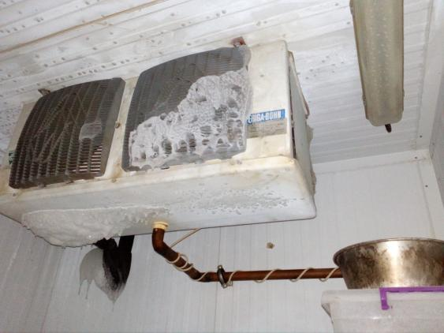
Pâtisserie: développement de givre dans la chambre froide négative

Slide 23
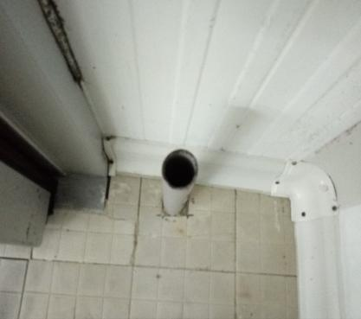
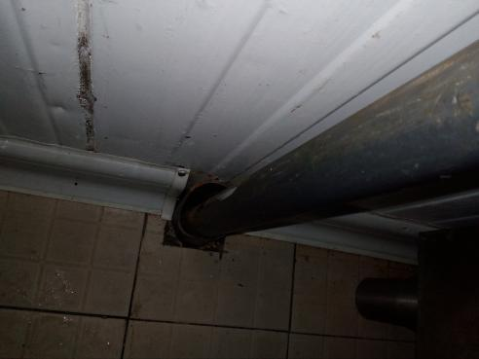
Pâtisserie:
Certaines ouvertures au sol n’étaient pas protégées

Slide 24
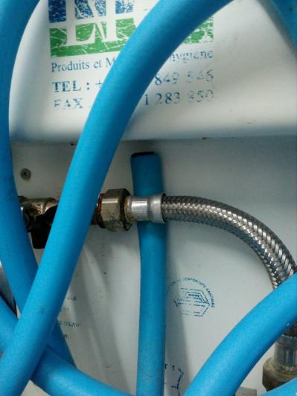
Plonge pâtisserie:
La station de nettoyage ne disposait pas de pistolet

Slide 25
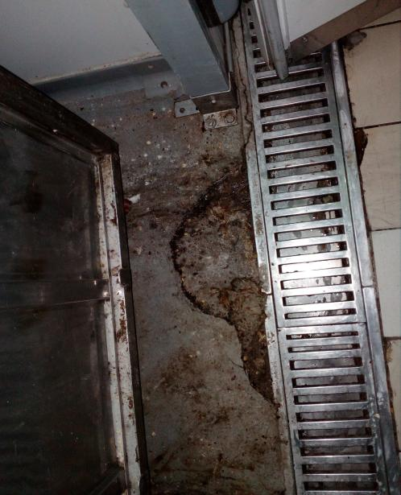
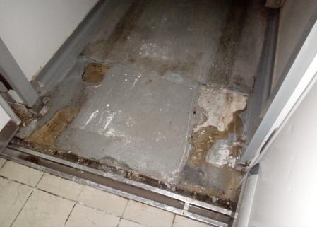
Chambres de pousse: La résine était décollée à plusieurs niveaux

Slide 26
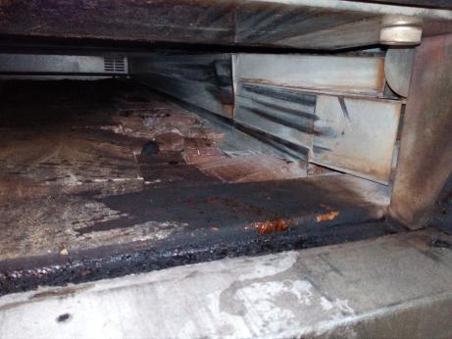
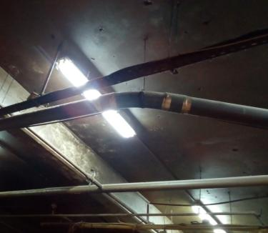
Boulangerie:
Le plancher du four était endommagé
Les tubes néon n’étaient pas protégés

Slide 27


Poissonnerie:
La machine à glace n’était pas protégée
Utilisation d’un couteau vert destiné au traitement des légumes

Slide 28


Poissonnerie:
Le DEIV est placé directement au dessus des étales
Les poubelles ne peuvent pas être protégées (pédales défaillante et absence de couvercle)

Slide 29


Poissonnerie:
Les langoustes étaient maintenues avec du ruban adhésif
Les crevettes n’étaient pas étiquetées par la DF ni la DLUO

Slide 30

Poissonnerie: Stockage des poissons congelés dans la chambre froide PLS

Slide 31


Chambre froide négative de la poissonnerie:
La chambre n’était pas propre
Apparition de signes de décongélation sur les cartons

Slide 32


Quai de réception:
Un porte-appât était défoncé
Accumulation de déchets en dessous du quai

Slide 33

Traiteur: préparation des pizzas au stand traiteur

Slide 34


Traiteur: Les poignées du rôtissoire sont démontées.
La jointure de la porte du laboratoire est détériorée

Slide 35


Traiteur: Ecaillement des revêtements du sol et des murs de la chambre froide.

Slide 36


Traiteur: Entreposage des paquets de salade méchouia au dessus des caisses de poulets crus.
Le casier des produits d’entretien est localisé au labo des sandwichs

Slide 37


Traiteur: Le panier de la friteuse est troué
L’huile de friture n’est pas filtrée par une écumoire, la friteuse est remplie de chapelure brulée

Slide 38


Traiteur: Les grilles de la hotte sont souillées.
Ecaillement du revêtement interne du meuble froid.

Slide 39

Traiteur: Absence de papier essuie-mains.
Absence de savon liquide
Traiteur: Absence de papier essuie-mains.
Absence de savon liquide

Slide 40

Traiteur : Les numéros de lots ne sont pas présents dans les documents de traçabilité de la fabrication

Slide 41


Fromage/ charcuterie: La machine emballeuse électrique est en panne
Le revêtement de l’armoire froide est écaillé

Slide 42


Fromage/ charcuterie: Les horaires de sorties des déchets du rayon fromage/charcuterie sont étalés sur toute la journée
La poubelle est dépourvue de couvercle

Slide 43


Fromage/ charcuterie: Les pâtes fraiches sont exposées au dessus du meuble fromage LS.
La liste des ingrédients des pâtes ‘KOCTAIL SPIRAL’ est incomplète

Slide 44

FLEG: DEIV placés au dessus du rayon fruits

Slide 45


FLEG: Présence d’un cadavre d’insecte dans une boite de melon et de souillures sur les fraises ‘ORTO FRESH’.

Slide 46


FLEG: Le nombre de louche est insuffisant.
Présence de souillures dans les zones sous les meubles condiments

Slide 47


FLEG: Condensation sur l’évaporateur du labo des jus frais
Présence de souillures persistantes sur la machine presse orange nettoyée.

Slide 48


PLS: Développement de rouille en bas de la chambre froide
Le revêtement du sol de la chambre froide crémerie est crevassé

Slide 49


PLS: Ecaillement des revêtements internes des meubles surgelés et poulets LS.

Slide 50


PLS: Présence des signes alarmes aux afficheurs du meuble surgelé des produits d’origine animale.
Présence de piqûres de moisissures sur les meubles des yaourts;

Slide 51


PGC: la zone casse des liquides est souillée; développement d’insectes sur les paquets de jus gonflés.;

Slide 52


PGC: Le suremballage de l’ensemble des produits en promotion cache les mentions DLUO et les mentions obligatoires de l’étiquette de la moutarde ‘Jadida’.

